Slide 1
Головне управління Держгеокадастру у Закарпатській області
засідання колегії Головного управління Держгеокадастру у
Закарпатській області
11 квітня 2019 року м. Ужгород

Slide 2
Порядок денний колегії Головного управління Держгеокадастру у Закарпатській області
1. Про підсумки роботи головного управління Держгеокадастру у Закарпатській області за 2018 рік.
1.1. Про підсумки роботи відділу у Великоберезнянському районі головного управління Держгеокадастру у Закарпатській області за 2018 рік.
Доповідає: Пугач І.І. – начальник відділу у Великоберезнянському районі Головного управління Держгеокадастру у Закарпатській області.
1.2. Про підсумки роботи відділу у рахівському районі головного управління Держгеокадастру у Закарпатській області за 2018 рік.
Доповідає: Дзядів Ю.Й. – начальник відділу у Рахівському районі Головного управління Держгеокадастру у Закарпатській області.
2. Про стан виконання плану-графіку продажу прав оренди на земельні ділянки сільськогосподарського призначення державної власності територіальними органами Держгеокадастру.
Доповідає: Суфеляк О.М. – начальник відділу ринку та оцінки земель Головного управління Держгеокадастру у Закарпатській області.
3. Про реалізацію постанови Кабінету Міністрів України від 21 червня 2017 року№ 688 “Деякі питання реалізації пілотного проекту із запровадження електронних земельних торгів і забезпечення зберігання та захисту даних під час їх проведення”.
Доповідає: Суфеляк О.М. – начальник відділу ринку та оцінки земель Головного управління Держгеокадастру у Закарпатській області.
4. Про стан підготовки та проведення планових заходів державного нагляду(контролю) щодо додержання суб'єктами господарювання вимог законодавства у сфері топографо-геодезичної і картографічної діяльності та ведення Інтегрованої автоматизованої системи державного нагляду (контролю).
Доповідає: Ломпарт Г.В. - начальник відділу державного геодезичного нагляду Головного управління Держгеокадастру у Закарпатській області.
5. Про стан виконання планів роботи Управління контролю за використанням та охороною земель, які діють у складі головного управління Держгеокадастру в області за 2018 рік, та забезпечення стягнення шкоди, заподіяної внаслідок самовільного зайняття земельних ділянок, використання земельних ділянок не за цільовим призначенням, зняття ґрунтового покриву (родючого ґрунту) без спеціального дозволу за 2017-2018 роки.
Доповідає: Голуб І.М. – заступник начальника Головного управління - начальник управління з контролю за використанням та охороною земель
6. Про перетворення матеріалів Державного фонду документації із землеустрою в електронний (цифровий) вигляд.
Доповідає: Бомбушкар В.О. – начальник управління землеустрою та охорони земель Головного управління Держгеокадастру у Закарпатській області.
7. Про координацію роботи державних підприємств.
Доповідає: Хранюк Б.Б.- начальник юридичного управління Головного управління Держгеокадастру у Закарпатській області.
8. Про стан проведення державної реєстрації права власності на об’єкти нерухомого майна та земельні ділянки
Доповідає: Хранюк Б.Б.- начальник юридичного управління Головного управління Держгеокадастру у Закарпатській області.
9. Про стан виконавської дисципліни в частині дотримання термінів розгляду звернень громадян і запитів на публічну інформацію та звернень і запитів народних депутатів України.
Доповідає: Сюсько О.К. - начальник управління адміністративно
організаційного забезпечення Головного управління Держгеокадастру у Закарпатській області..

Slide 3
Питання 1
Про підсумки роботи Головного управління Держгеокадастру у Закарпатській області
за 2018 рік
Доповідає: начальник Головного управління Держгеокадастру у
Закарпатській області Мельничук С.С.

Slide 5
Державна реєстрація земельних ділянок у Державному земельному кадастрі

Slide 6
Забезпечення земельними ділянками учасників АТО
Протягом 2018 Головним управлінням Держгеокадастру у Закарпатській області підібрано учасникам АТО 372 земельних масивів на площу близько 2862 га, з них: для будівництва житлового будинку 94 га; для індивідуального садівництва 736 га; для дачного будівництва 9 га; для ведення особистого селянського господарства 2023 гектарів.
Відповідно до інформації Головного управління Держгеокадастру у Закарпатській області до органів виконавчої влади (в тому числі і до Головного управління Держгеокадастру у Закарпатській області) та органів місцевого самоврядування подано 8211 заяв учасників АТО та членів їх сімей на отримання земельних ділянок.
За результатом розгляду звернень:
Надано 5359 дозволів на розроблення проектів землеустрою (на загальну площу 2289,1398 га), 1266 особам по різним причинам відмовлено у наданні дозволу.
Розподіл за видами цільового призначення земель щодо ділянок, по яких прийнято рішення, розпорядження, наказ щодо надання дозволу на розроблення проектів землеустрою, є наступним:
1747 земельних ділянок загальною площею 148,0758 га для будівництва і обслуговування житлового будинку, господарських будівель і споруд (присадибна ділянка);
2011 земельних ділянок загальною площею 233,1628 га для індивідуального садівництва;
1521 земельних ділянок загальною площею 1902,9044 га для ведення особистого селянського господарства;
80 земельних ділянок загальною площею 5,00 га для індивідуального дачного будівництва.
Із загальної кількості наданих дозволів на розроблення проектів землеустрою (5359 дозволів) по 2504 земельних ділянках прийнято рішення щодо затвердження проекту землеустрою та передачу ділянки у власність (з них Головним управлінням Держгеокадастру у Закарпатській області видано 1579 наказів про передачу земельну ділянку у власність).

Slide 7
Надходження та використання коштів, нарахованих у порядку відшкодування втрат сільськогосподарського та лісогосподарського виробництва
Упродовж 2018 року в Закарпатській області нараховано 3,996 млн. грн. втрат сільськогосподарського та лісогосподарського виробництва, фактично до бюджетів різних рівнів, з урахування заборгованостей за попередні роки, надійшло 4,776 млн. грн. З них до обласного бюджету надійшло 1,194 млн. грн., на рахунки місцевих рад – 3,582 млн. грн. Вилучено 50,4024 га земель сільськогосподарського призначення.
На проведення земельної реформи та заходів з охорони земель використано 1,585 млн. грн., зокрема:
на розроблення робочих проектів землеустрою щодо охорони земель – 42,402 тис.грн.;
впровадження заходів з охорони земель – 865,680 тис.грн;
на проведення нормативної грошової оцінки земель – 507,778 тис.грн.;
на проведення інвентаризації земель – 152,800 тис.грн.;
інші заходи – 16,699 тис. грн.
На спеціальних рахунках місцевих рад знаходиться понад 16 мільйонів гривень, з яких: 970,282 тис. грн. – на рахунку обласної ради, 2,010 млн. грн. – на рахунках міст обласного підпорядкування, 1,350 млн. грн. – на рахунках районних рад, 12,325 млн. грн. – на рахунках міських, селищних, сільських рад.

Slide 8
Про стан виконання плану-графіку продажу прав оренди на земельні ділянки сільськогосподарського призначення державної власності Головним управлінням Держгеокадастру у Закарпатській області
Станом на 01.01.2018 в області було визначено 45 земельних ділянок сільськогосподарського призначення державної власності загальною площею 1016,8016 га, право оренди на які може бути виставлено на земельні торги, що у 4 рази більше ніж станом на 01.01.2017.
Протягом 2018 року до переліку включено 81 земельну ділянку загальною площею 1817,9299 гектарів, розташованих на території 10 районів, що у 2,4 рази більше, ніж у 2017 році (було включено 34 земельні ділянки загальною площею 695,7163 га).
У порівнянні з 2017 роком Головним управлінням значно активізовано продаж прав оренди земельних ділянок сільськогосподарського призначення на земельних торгах, а саме щодо кількості земельних ділянок – у 7 разів більше, а щодо площі земельних ділянок – 12 разів. До місцевих бюджетів у 2018 році надійшло коштів від річної орендної плати у 13,5 разів більше. (У 2017 році продано право оренди 8 земельних ділянок загальною площею 111,7962 га стартовою ціною 145 126,5890 грн, за результатами торгів розмір річної орендної плати за користування земельними ділянками становив 165 702,13 гривень).
Для забезпечення підготовки лотів до проведення земельних торгів, організації та проведення земельних торгів, укладено 44 договори із наступними виконавцями земельних торгів, які є діючими на сьогодні:
Закарпатською регіональною філією державного підприємства “Центр державного земельного кадастру” – 4 договори на підготовку лотів та проведення земельних торгів (7 земельних ділянок);
державним підприємством “Закарпатський науково-дослідний та проектний інститут землеустрою” – 35 договорів на підготовку лотів, проведення земельних торгів, у тому числі: у 2017 році укладено 6 договорів (20 земельних ділянок), у 2018 році – 29 (44 земельні ділянки).
Головним управлінням виставлено на електронні земельні торги 19 земельних ділянок сільськогосподарського призначення державної власності загальною площею 148,2014 гектарів, які заплановано провести у січні-лютому 2019 року.

Slide 9
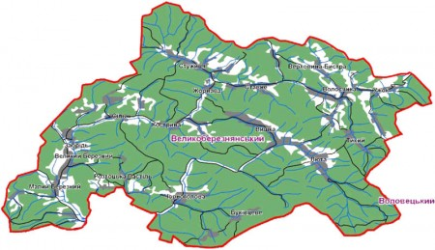
Підсумки роботи відділу у Великоберезнянському районі Головного управління Держгеокадастру у Закарпатській області

Slide 10
Великоберезнянський район
РАЙОН ЗАЙМАЄ ТЕРИТОРІЮ – 80992 ГА
ЛІСИ ЗАЙМАЮТЬ – 57790 ГА (71 %)
На території Великоберезнянського району Закарпатської області РОЗТАШОВАНО:
РІЧКИ ТА СТРУМКИ – 709 ГА (0,88 %)
ОДНА СЕЛИЩНА ТА 19 СІЛЬСЬКИХ РАД,
СІЛЬСЬКОГОСПОДАРСЬКІ УГІДДЯ – 18061 ГА, З НИХ:
В СКЛАД ЯКИХ ВХОДИТЬ
32 НАСЕЛЕНИХ ПУНКТИ
РІЛЛЯ – 4051 ГА
СІНОЖАТІ – 5543 ГА
ПАСОВИЩА – 8132 ГА, В Т. Ч. 24 ГА – ГІРСЬКІ
САДИ – 334 ГА

Slide 11
Територія Великоберезнянського району
становить 80992 га, в тому числі:

Slide 12
Ведення державного земельного кадастру у національній кадастровій системі
Протягом 2018 року до Відділу у Великоберезнянському районі надійшло:
165 заяв про надання відомостей з Державного земельного кадастру на земельні ділянку;
15 заяв щодо внесення до ДЗК відомостей (змін до них) про земельні ділянки з яких внесено зміни по 10 земельних ділянках.
Кадастровими реєстраторами району:
прийнято 284 заяви на реєстрацію земельної ділянки, з них зареєстровано 256 земельних ділянок;
надано 378 витягів із Державного земельного кадастру;
видано 100 довідок із державної статистичної звітності (форми 6-ЗЕМ).
В цілому державні кадастрові реєстратори надали 109 платних адміністративних послуг, що забезпечило надходження в сумі 9069,90 грн. до місцевого бюджету.
На безоплатній основі громадяни отримали понад 465 послуг.

Slide 13
Оновлення нормативної грошової оцінки земель населених пунктів у Великоберезнянському районі
Протягом 2018 року організовано роботи по виготовленню нормативної грошової оцінки земель населених пунктів.
Виконавцем робіт з нормативної грошової оцінки земель ТОВ “Моя Земля” розроблено технічну документацію по 16-ти населених пунктах, 11 з яких було направлено на експертизу.
Відділом постійно направляються листи до органів місцевого самоврядування щодо вишукування коштів для оновлення нормативної грошової оцінки, яка необхідна для збільшення надходжень до бюджету. В місцевих бюджетів на ці види робіт не має.
За 2018 рік видано 152 витягів з технічної документації про нормативну грошову оцінку та 3 висновок про погодження документації із землеустрою.

Slide 14
Ведення землеустрою та оцінки земель у Великоберезнянському районі
Завершено роботи по інвентаризації земель населених пунктів на території Солянської сільської ради. Загальна площа земельних ділянок складає - 555,91 га.
Проводиться встановлення прибережних захисних смуг на території Солянської сільської ради.
Розпочато роботи по встановленню (зміні) меж населеного пункту Великий Березний.
На сьогодні в Державному фонді документації із землеустрою обліковується 6134 документацій із землеустрою по Великоберезнянському районі, зокрема:
– 332 документацій із землеустрою – Регіональний фонд
– 5802 документацій із землеустрою – Місцевий фонд.

Slide 15
Ведення землеустрою та оцінки земель у Великоберезнянському районі
На виконання Постанови Кабінету міністрів України від 31.08.206 №580 про тимчасовий порядок взаємодії між територіальними органами Державної служби з питань геодезії картографії та кадастру на період реалізації пілотного проекту із запровадження принципу екстериторіальності погодження проектів землеустрою щодо відведення земельної ділянки територіальними органами Державної служби з питань геодезії картографії та кадастру щодо відведення земельної ділянки Протягом 2018 року експертом у Великоберезнянському районі опрацьовано 434 проектів землеустрою щодо відведення земельних ділянок.
Із загальної кількості проектів, що надійшли 354 розглянуто позитивно і 80 відмовлено у погодженні
На протязі 2018 року Відділом направлено на погодження до інших областей 100 проектів землеустрою з яких 72 розглянуто позитивно та 28 – відмовлено в погоджені. При цьому проекти землеустрою було направлено повторно, та одержано позитивні висновки.

Slide 16
Ведення землеустрою та оцінки земель у Великоберезнянському районі
Погодження проектів землеустрою щодо відведення земельної ділянки по принципу екстериторіальності протягом 2018 року

Slide 17
Ринок земель
Продаж земельних ділянок державної та комунальної власності
та прав оренди на них.
Від продажу земельних ділянок державної та комунальної власності за 2018 рік до бюджетів різних рівнів надійшло 497,837 тис. грн.
Також у 2018 році Відділом підібрано 7 земельних ділянок сільськогосподарського призначення державної власності на площу 89,8479 га. Дані земельні ділянки було включено до переліку земельних ділянок, права на які буде виставлено на земельні торги.
Протягом 2018 року було проведено 3 земельні торги у формі аукціону, на яких продано право користування (оренди) на 4 земельні ділянки за межами населеного пункту с. Верховина Бистра та за межами с. Смерекова для фермерського господарства загальною площею 28,1318 га. Головним управлінням Держгеокадастру у Закарпатській області в особі начальника Відділу у Великоберезнянському районі Пугач І.І. укладено 4 договори оренди на земельні ділянки сільськогосподарського призначення державної форми власності строком на 7 років. Річна орендна плата за користування даними земельними ділянками становить 8977,89 грн.

Slide 18
Забезпечення земельними ділянками учасників АТО
у Великоберезнянському районі
По Великоберезнянському районі підібрані та внесені до альбому-атласу з резервування земельних ділянок для учасників антитерористичної операції 24 земельні ділянки загальною площею 252 га.
Всього за 2018 рік опрацьовано 65 заяв від учасників АТО, з них отримали 25 дозволів на розроблення проектів землеустрою щодо відведення земельних ділянок площею 36,16 га, в тому числі:
для ведення особистого селянського господарства – 24 дозволів на площу 35,8 га;
для ведення садівництва – 3 дозволи – на площу 0,36 га.
Протягом 2018 року затверджено 10 проектів землеустрою та передано у власність земельні ділянки на площу 14,7934 га ( 41% від отриманих дозволів на розроблення проектів землеустрою) в тому числі:
для ведення особистого селянського господарства – 8 земельних ділянок загальною площу 14,5534 га;
для ведення садівництва – 2 земельні ділянки загальною площею 0,24 га.

Slide 19
Про підсумки роботи Відділу у
Великоберезнянському районі Головного управління Держгеокадастру у Закарпатській області за 2018 рік
ДЯКУЮ ЗА УВАГУ

Slide 20
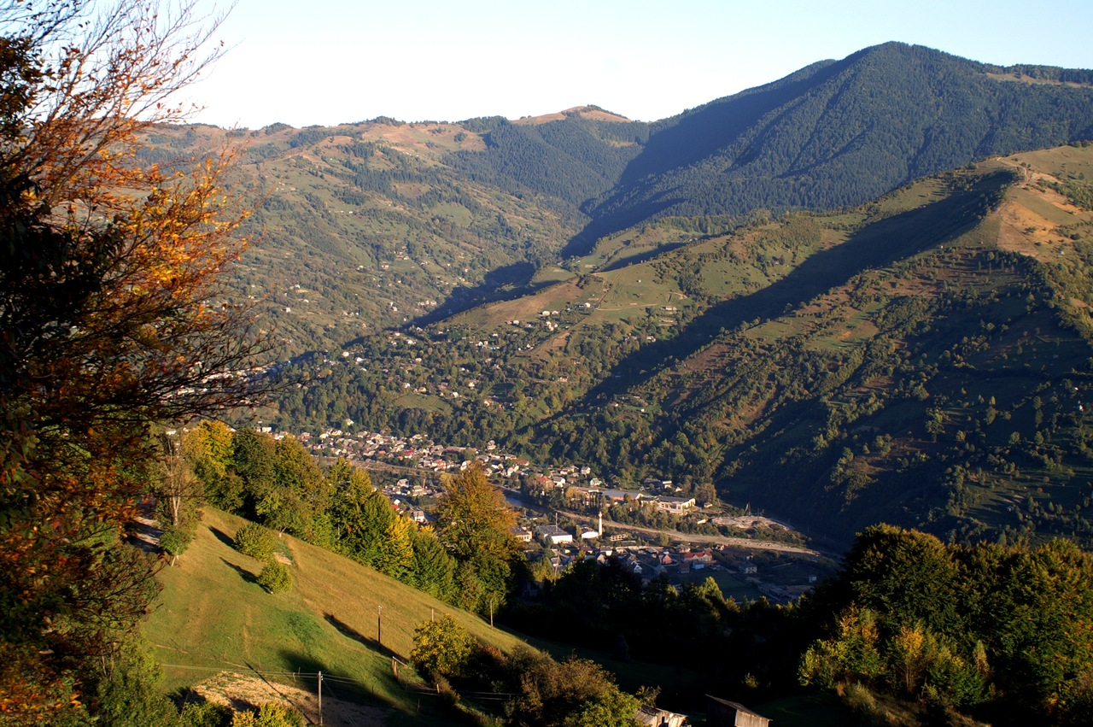
Про підсумки роботи Відділу у Рахівському районі Головного управління Держгеокадастру у Закарпатській області за 2018 рік

Slide 21
Р а х і в с ь к и й р а й о н
Рахівський район – за територією найбільший в області, його територія становить 189 210,00 га або 14,84 % від території Закарпатської області.
Район граничить із Івано-Франківською областю й Румунією, на Рахівщині бере свій початок головна водна артерія Закарпаття, найдовша притока Дунаю – річка Тиса.
Протяжність дороги від Рахова до обласного центру Ужгород приблизно 213 км, з с. Лазещина від межі Івано-Франківської області до межі
Тячівського району – 87 км.
В районі 32 населені пункти,
1 міська, 3 селищні та 17 сільських рад
Населення району становить приблизно 90 тисяч чоловік, з яких:
– міське населення 38 тисяч
– сільське населення 52 тисячі

Slide 22
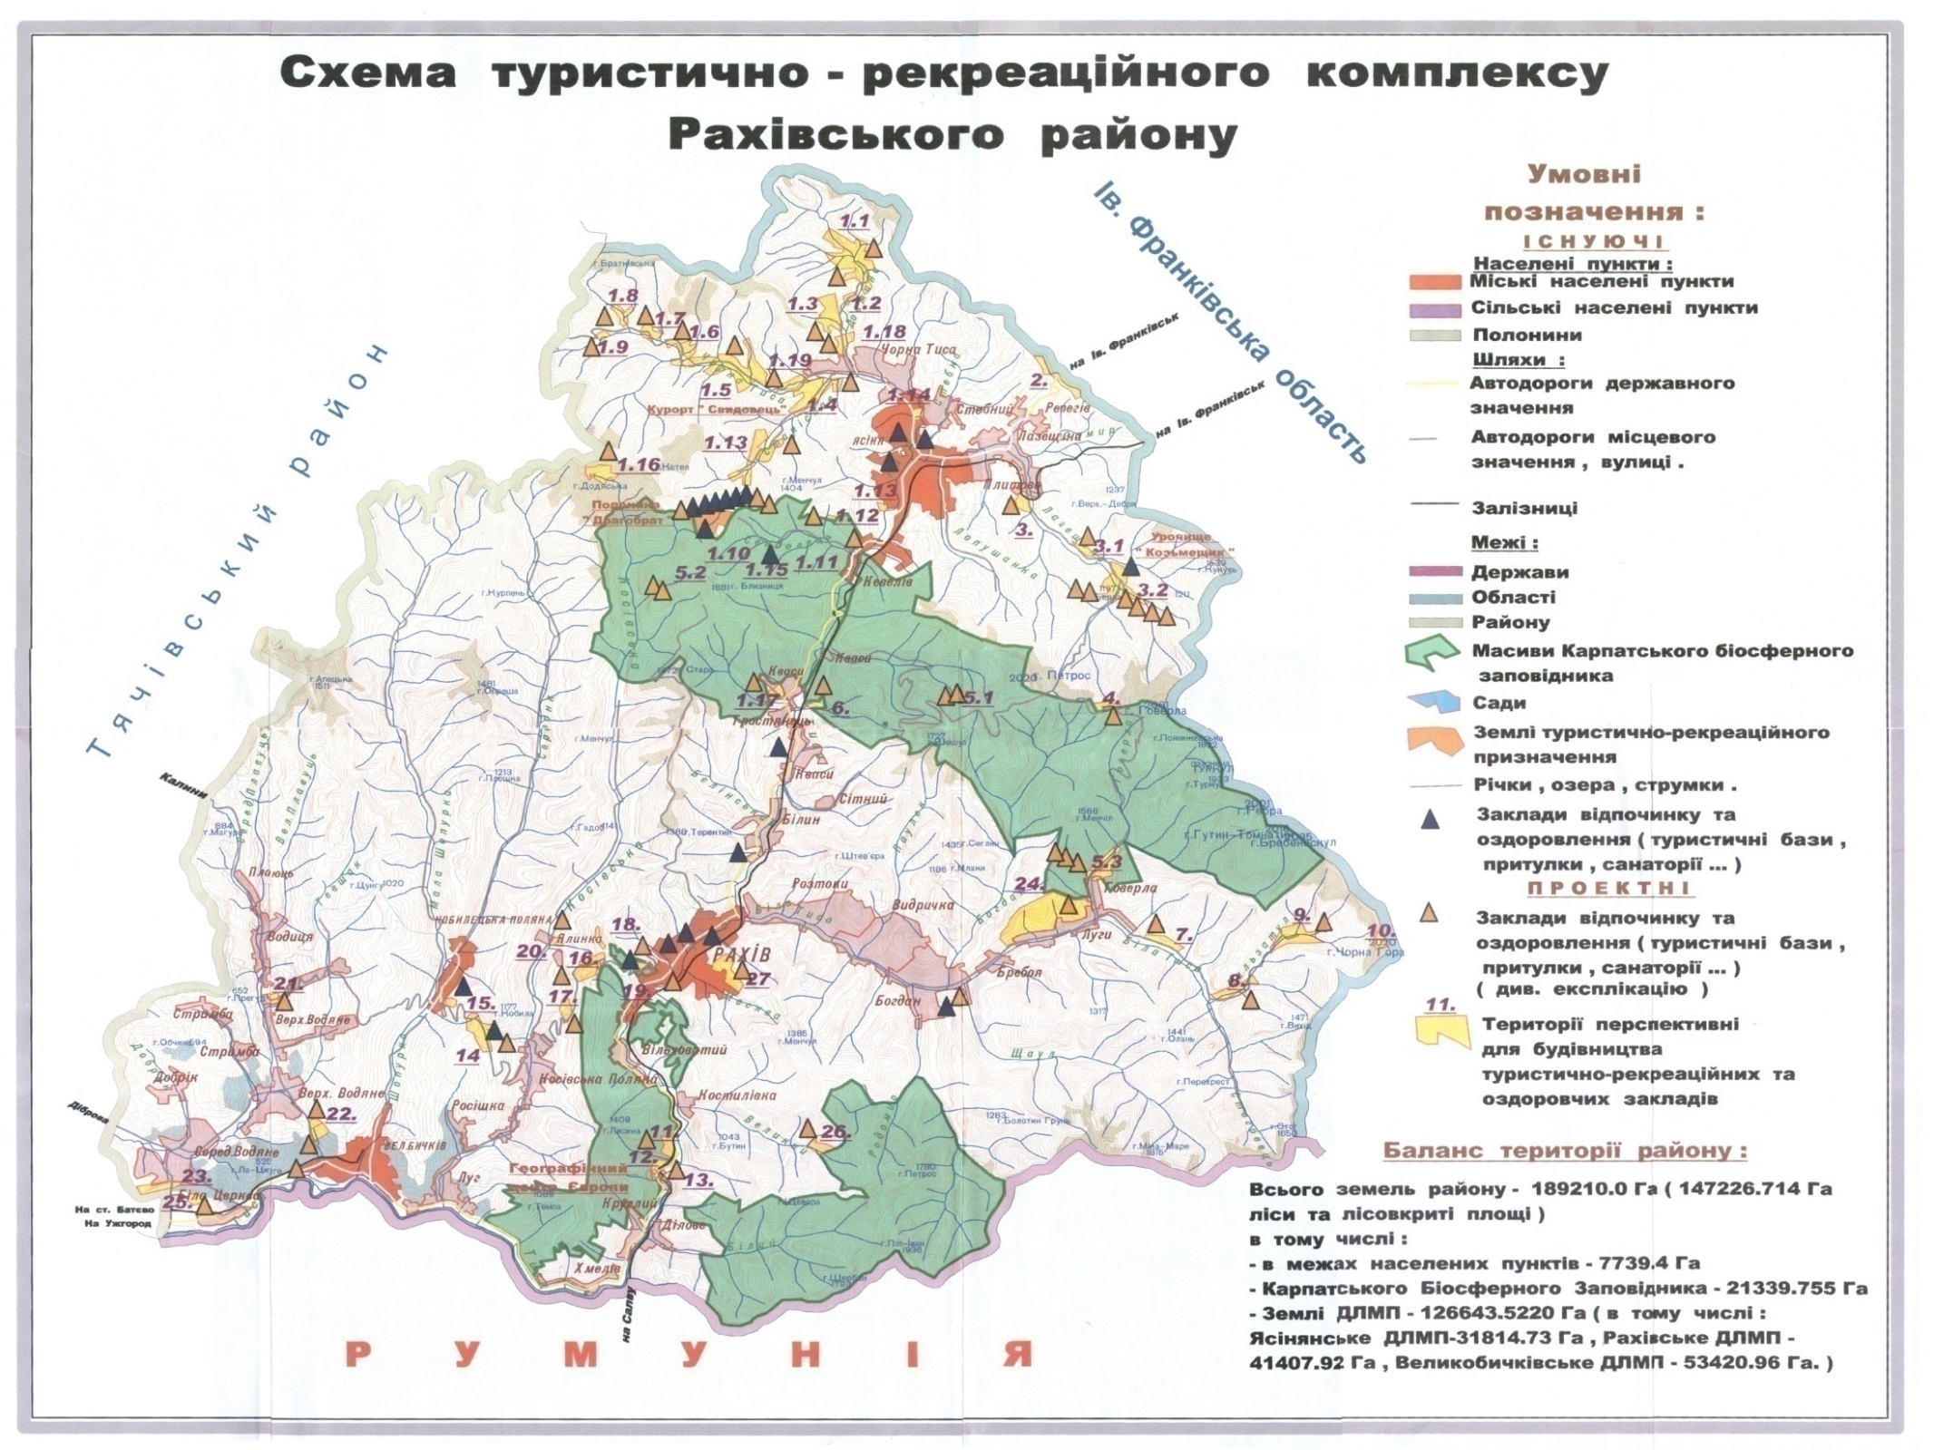

Slide 23
Ведення Державного земельного кадастру
Відділом у Рахівському районі Головного управління Держгеокадастру у Закарпатській області за 2018 рік
Державними кадастровими реєстраторами Відділу:
прийнято 2014 заяв на реєстрацію земельної ділянки
1725 земельних ділянок зареєстровано
надано 687 витягів з ДЗК
внесено 46 змін до відомостей ДЗК
внесено 49 виправлених відомостей до ДЗК
надано 7 викопіювань з кадастрової карти (плану)
надано 7 довідок, що містять узагальнену інформацію про землі (території)

Slide 24
Встановлення та зміна меж адміністративно-територіальних одиниць на території Рахівського району Закарпатської області протягом 2018 року
В 2018 році з Закарпатською регіональною філією ДП “Центр ДЗК” заключили договори:
Білоцерківська сільська рада (проект встановлення (зміни) меж населеного пункту подано на затвердження до Рахівської районної ради)
Лазещинська сільська рада (проект встановлення (зміни) меж населеного пункту вже цього року, 26.02.2019р., затверджено Рахівською районною радою)
Ясінянська селищна рада (по с.Стебний) (проект встановлення (зміни) меж населеного пункту подано на затвердження до Рахівської районної ради)
В 2018 році з ДП “Закарпатський науково-дослідний та проектний інститут землеустрою” заключила договір:
Діловецька сільська рада по с. Ділове, с. Круглий, с. Хмелів

Slide 25
Погодження проектів землеустрою щодо відведення земельних ділянок Відділом у Рахівському районі Головного управління Держгеокадастру у Закарпатській області у 2018 році
Експертами Відділу всього розглянуто та опрацьовано 982 проекти землеустрою щодо відведення земельних ділянок, з них надано висновків:
Також спеціалістами Відділу прийнято та зареєстровано у системі електронного документообігу Держгеокадастру 700 проектів землеустрою щодо відведення земельної ділянки

Slide 26
Виділення земельних ділянок учасникам АТО на території Рахівського району Закарпатської області у 2018 році
Всього учасникам АТО та учасникам бойових дій на території Рахівського району прийнято 117 наказів Головного управління Держгеокадастру у Закарпатській області, з них:
85 наказів про надання дозволу на розробку проектів землеустрою щодо відведення земельних ділянок, на площу 16,14 га
передано у власність та затверджено проекти землеустрою щодо відведення земельних ділянок 32 учасникам АТО на площу 6,94 га
В межах населених пунктів учасникам АТО та учасникам бойових дій станом на 31.12.2018 р. прийнято 89 рішень органів місцевого самоврядування, з них:
- 59 дозвільних рішень на площу 4,0171 га,
передано у власність та затверджено проекти землеустрою – 30 учасникам АТО на площу 2,2843 га
12 земельних ділянок передано у власність членам сімей загиблих учасників АТО, учасників бойових дій на площу 1,2 га.

Slide 27
Про використання коштів, що надходять у порядку відшкодування втрат сільськогосподарського та лісогосподарського виробництва на території Рахівського району Закарпатської області у 2018 році
Вилучено із сільськогосподарського та лісогосподарського виробництва 0,7593 га земель, з них усі сільськогосподарські угіддя.
Нараховано втрати с/г та л/г виробництва у сумі 15 069,39 грн.
На спеціальних рахунках рад станом на 31.12.2018р. знаходилися кошти в сумі 174 569,60грн, що надійшли в порядку відшкодування втрат с/г та л/г виробництва.
За 2018 рік використано кошти від втрат с/г та л/г виробництва :
Водицькою сільською радою в сумі 14 490,00грн. на розроблення проектно-кошторисної документації на поточний ремонт берегоукріплення для захисту с/г угідь регуляції річки “Апшиці” по вул.Калинська, в межах населеного пункту
Білоцерківською сільською радою в сумі 28 332,16 грн. на проведення НГО земель
Лазещинською сільською радою в сумі 16 699,30 грн. на розробку проекту землеустрою щодо встановлення (зміни) меж населеного пункту

Slide 28
Стан проведення НГО земель населених пунктів Рахівського району Закарпатської області у 2018 році
Технічні документації з нормативної грошової оцінки земель
32 населених пунктів Рахівського району розроблені та діючі.
Органами місцевого самоврядування заключено договори по виготовленню та оновленню НГО, а саме:
Білоцерківською с/р по с. Біла Церква
Діловецькою с/р по с. Ділове, с. Круглий, с. Вільховатий
Ясінянською сел/р по с. Стебний
Чорнотисянською с/р по с. Чорна Тиса
Росішківською с/р по с. Росішка
Лазещинською с/р по с. Лазещина

Slide 29
Продаж та добір земельних ділянок на території Рахівського району Закарпатської області у 2018 році
На території Рахівського району продано 14 земельних ділянок, в тому числі 2 на земельних торгах, на загальну площу 2,7155 га, загальна вартість продажу 2 млн. 376 тис. 121 грн.
До місцевого бюджету надійшло коштів від продажу земельних ділянок на загальну суму 1 млн. 840 тис. 873грн.
У формі аукціону:
2 земельні ділянки продано у власність на території Великобичківської селищної ради та Білоцерківської сільської ради на загальну площу 2,1854 га, на загальну вартість 1 млн. 709 тис. 554 грн.
Квасівською сільською радою на земельних торгах набуто право оренди земельної ділянки площею 0,15 га строком на 10 років (розмір річної орендної плати за користування земельною ділянкою становить 87 тис. 376, 98 грн.)
Здійснено добір земельних ділянок с/г призначення державної власності, права на які можуть бути виставлені на земельні торги на загальну площу 56,2647 га:
на території Рахівської міської ради (полонина Теринтин)
на території Квасівської сільської ради (за межами населеного пункту пол.Драгобрат (ур.Браївка))

Slide 30
Інші питання
Робота зі зверненнями громадян
Ведення Державного фонду документації із землеустрою
Запобігання та протидія корупції у Відділі
Організаційна робота та документообіг у Відділі

Slide 31
Про підсумки роботи Відділу у
Рахівському районі Головного управління Держгеокадастру у Закарпатській області за 2018 рік
ДЯКУЮ ЗА УВАГУ

Slide 32
П_2 табл.1

Slide 33
П_2 табл.2

Slide 34
П_2 табл.3

Slide 35
П_2 табл.4

Slide 36
П_2 табл.5

Slide 37
П_2 табл.6

Slide 38
П_2 табл.7

Slide 39
П_2 табл.8

Slide 40
П_3 1
 |  |  |  |  |  |  |  |  |  |  |  |  |  |  |  | Додаток 1
Інформація про результати земельних торгів з продажу прав оренди на земельні ділянки сільськогосподарського призначення державної власності
Головним управлінням Держгеокадастру у Закарпатській області у 2019 році
№ з/п | Дата проведення торгів | № аукціону | № лоту | Площа, га | Виконавець земельних торгів | Місцезнаходження земельної ділянки (район) | Місцезнаходження земельної ділянки | Кадастровий номер | Нормативна грошова оцінка земельної ділянки (НГО), грн | Стартовий розмір річної плати за користування земельною ділянкою |  | Розмір річної плати за користування за результатами аукціону |  | Торги не відбулись (причина) | Торги скасовано (причина) | Результати торгів анульовано (причина)
 |  |  |  |  |  |  |  |  |  | грн | у % від НГО | грн | у % від НГО
1 | 2 | 3 | 4 | 5 | 6 | 7 | 8 | 9 | 10 | 11 | 12 | 13 | 14 | 15 | 16 | 17
1 | 24.01.2019 | 15243 | 29550 (371) | 14,2359 | Державне підприємство "Закарпатський науково-дослідний та проектний інститут землеустрою" | Виноградівський район | Перехрестівська с.р. | 2121283900:01:001:0022 | 117214,62 | 9377,17 | 8 | 9658,51 | 8,24 | - | - | -
2 | 24.01.2019 | 15243 | 29551 (372) | 9,0866 | Державне підприємство "Закарпатський науково-дослідний та проектний інститут землеустрою" | Виноградівський район | Перехрестівська с.р. | 2121283900:01:001:0023 | 74772,23 | 5981,78 | 8 | 6161,24 | 8,24 | - | - | -
3 | 24.01.2019 | 15243 | 29553 (373) | 9,3457 | Державне підприємство "Закарпатський науково-дослідний та проектний інститут землеустрою" | Виноградівський район | Перехрестівська с.р. | 2121283900:01:001:0025 | 69167,43 | 5533,39 | 8 | 5699,41 | 8,24 | - | - | -
3 |  |  |  | 32,6682 |  | Виноградівський район |  |  | 261154,28 | 20892,34 | 8 | 21519,16 | 8,24
1 | 29.01.2019 | 15246 | 29564 (377) | 33,6385 | Державне підприємство "Закарпатський науково-дослідний та проектний інститут землеустрою" | Іршавський район | Арданівська с.р. | 2121980400:06:001:0272 | 162941,39 | 13035,31 | 8 | 13165,67 | 8,08 | - | - | -
2 | 31.01.2019 | 15251 | 29579 (384) | 6,0502 | Державне підприємство "Закарпатський науково-дослідний та проектний інститут землеустрою" | Іршавський район | Доробратівська с.р. | 2121983200:03:001:0179 | 155280,52 | 12422,44 | 8 | 12546,66 | 8,08 | - | - | -
2 |  |  |  | 39,6887 |  | Іршавський район |  |  | 318221,91 | 25457,75 | 8 | 25712,33 | 8,08
1 | 21.03.2019 | 16097 | 31081 (1031) | 2,7488 | Державне підприємство "Закарпатський науково-дослідний та проектний інститут землеустрою" | Хустський район | Нижньоселищенська с.р. | 2125386600:12:003:0004 | 11777,81 | 942,22 | 8 | 961,06 | 8,16 | - | - | -
2 | 21.03.2019 | 16097 | 31082 (1034) | 1,5869 | Державне підприємство "Закарпатський науково-дослідний та проектний інститут землеустрою" | Хустський район | Нижньоселищенська с.р. | 2125386600:12:003:0005 | 8941,87 | 715,35 | 8 | 729,67 | 8,16 | - | - | -
3 | 21.03.2019 | 16097 | 31083 (1035) | 8,5605 | Державне підприємство "Закарпатський науково-дослідний та проектний інститут землеустрою" | Хустський район | Нижньоселищенська с.р. | 2125386600:14:002:0003 | 42635,38 | 3410,83 | 8 | 3479,03 | 8,16 | - | - | -
3 |  |  |  | 12,8962 |  | Хустський район |  |  | 63355,06 | 5068,4 | 8 | 5169,76 | 8,16
8 |  |  |  | 85,2531 |  | РАЗОМ ПО ОБЛАСТІ |  |  | 642731,25 | 51418,49 | 8 | 52401,25 | 8,15

Slide 41
П_3 2
 |  |  |  |  |  |  |  |  |  |  | Додаток 2
Інформація про земельні ділянки сільськогосподарського призначення державної власності права на які виставлено на земельні торги
Головним управлінням Держгеокадастру у Закарпатській області
№ з/п | Дата проведення торгів | № аукціону | № лоту | Площа земельної ділянки, га | Кадастровий номер земельної ділянки | Місце розташування земельної ділянки (район) | Місце розташування земельної ділянки (область, район, рада) | Нормативна грошова оцінка земельної ділянки, грн | Стартовий розмір річної плати за користування земельною ділянкою |  | Строк оренди, роки
 |  |  |  |  |  |  |  |  | грн | % від НГО
1 | 2 | 3 | 4 | 5 | 6 | 7 | 8 | 9 | 10 | 11 | 12
1 | 16.05.2019 | 16963 | 32672 (1804) | 37,4521 | 2121284100:06:006:0020 | Виноградівський район | Закарпатська область, Виноградівський район, за межами населеного пункту на території Пийтерфолвівської сільської ради | 1156391,51 | 92511,32 | 8 | 7
1 |  |  |  | 37,4521 |  | Виноградівський район |  | 1156391,51 | 92511,32 | 8 | 7
1 | 10.04.2019 | 16610 | 32073 (1559) | 8,7548 | 2121584200:04:005:0012 | Воловецький район | Закарпатська область, Воловецький район, за межами населених пунктів на території Нижньоворітської сільської ради | 82270,62 | 6581,65 | 8 | 7
2 | 22.05.2019 | 16989 | 32694 (1821) | 0,8504 | 2121586000:03:001:0007 | Воловецький район | Закарпатська область, Воловецький район, за межами населених пунктів на території Тишівської сільської ради | 10274,63 | 821,97 | 8 | 7
3 | 22.05.2019 | 16989 | 32695 (1822) | 4,0297 | 2121586000:03:001:0008 | Воловецький район | Закарпатська область, Воловецький район, за межами населених пунктів на території Тишівської сільської ради | 48687,3 | 3894,98 | 8 | 7
4 | 22.05.2019 | 16989 | 32696 (1823) | 5,4324 | 2121586000:03:001:0009 | Воловецький район | Закарпатська область, Воловецький район, за межами населених пунктів на території Тишівської сільської ради | 65634,89 | 5250,79 | 8 | 7
5 | 23.05.2019 | 16992 | 32699 (1824) | 2,4717 | 2121586000:06:001:0001 | Воловецький район | Закарпатська область, Воловецький район, за межами населених пунктів на території Тишівської сільської ради | 13135,84 | 1050,87 | 8 | 7
6 | 23.05.2019 | 16992 | 32700 (1825) | 0,9965 | 2121586000:06:002:0001 | Воловецький район | Закарпатська область, Воловецький район, за межами населених пунктів на території Тишівської сільської ради | 3881,56 | 310,52 | 8 | 7
7 | 23.05.2019 | 16992 | 32701 (1826) | 1,5094 | 2121586000:06:002:0002 | Воловецький район | Закарпатська область, Воловецький район, за межами населених пунктів на території Тишівської сільської ради | 5879,4 | 470,35 | 8 | 7
8 | 23.05.2019 | 16992 | 32702 (1827) | 2,1099 | 2121586000:06:002:0003 | Воловецький район | Закарпатська область, Воловецький район, за межами населених пунктів на території Тишівської сільської ради | 8218,46 | 657,48 | 8 | 7
8 |  |  |  | 26,1548 |  | Воловецький район |  | 237982,70 | 19038,61 | 8 | 7
1 | 05.04.2019 | 16538 | 31950 (1498) | 9,6106 | 2121980400:03:001:0017 | Іршавський район | Закарпатська область, Іршавський район, Арданівська сільська рада | 46643,84 | 3731,51 | 8 | 7
2 | 05.04.2019 | 16538 | 31952 (1502) | 4,7987 | 2121980400:03:001:0018 | Іршавський район | Закарпатська область, Іршавський район, Арданівська сільська рада | 22044,59 | 1763,57 | 8 | 7
3 | 05.04.2019 | 16538 | 31960 (1503) | 7,9295 | 2121980400:03:001:0019 | Іршавський район | Закарпатська область, Іршавський район, Арданівська сільська рада | 36518,07 | 2921,45 | 8 | 7
4 | 05.04.2019 | 16538 | 31962 (1504) | 5,6421 | 2121980400:02:001:0019 | Іршавський район | Закарпатська область, Іршавський район, Арданівська сільська рада | 101988,46 | 8159,08 | 8 | 7
5 | 09.04.2019 | 16547 | 31972 (1505) | 3,7543 | 2121983200:05:001:0383 | Іршавський район | Закарпатська область, Іршавський район, Доробратівська сільська рада | 68445,92 | 5475,67 | 8 | 7
6 | 09.04.2019 | 16547 | 31973 (1506) | 2,8374 | 2121983200:05:001:0384 | Іршавський район | Закарпатська область, Іршавський район, Доробратівська сільська рада | 48867,15 | 3909,37 | 8 | 7
7 | 09.04.2019 | 16547 | 31974 (1507) | 1,8201 | 2121983200:05:001:0385 | Іршавський район | Закарпатська область, Іршавський район, Доробратівська сільська рада | 31182,33 | 2494,59 | 8 | 7
8 | 09.04.2019 | 16547 | 31975 (1508) | 2,4967 | 2121983200:05:001:0386 | Іршавський район | Закарпатська область, Іршавський район, Доробратівська сільська рада | 42764,94 | 3421,2 | 8 | 7
9 | 09.04.2019 | 16547 | 31976 (1509) | 8,6152 | 2121984800:02:001:0045 | Іршавський район | Закарпатська область, Іршавський район, Кам’янська сільська рада | 60111,81 | 4808,94 | 8 | 7
9 |  |  |  | 47,5046 |  | Іршавський район |  | 458567,11 | 36685,38 | 8 | 7
1 | 04.04.2019 | 16484 | 31847 (1482) | 38,6141 | 2122783400:04:000:0001 | Мукачівський район | Закарпатська область, Мукачівський район, за межами населених пунктів на території Кальницької сільської ради | 488919,49 | 39113,56 | 8 | 7
2 | 12.04.2019 | 16664 | 32169 (1609) | 28,436 | 2122783400:07:000:0013 | Мукачівський район | Закарпатська область, Мукачівський район, за межами населених пунктів на території Кальницької сільської ради | 331959,85 | 26556,79 | 8 | 7
3 | 12.04.2019 | 16664 | 32170 (1611) | 13,8999 | 2122785200:02:000:0001 | Мукачівський район | Закарпатська область, Мукачівський район, за межами населених пунктів на території Лохівської сільської ради | 247988,49 | 19839,08 | 8 | 7
3 |  |  |  | 80,95 |  | Мукачівський район |  | 1068867,83 | 85509,43 | 8 | 7
1 | 10.04.2019 | 16611 | 32074 (1560) | 2,402 | 2124083500:01:002:0007 | Свалявський район | Закарпатська область, Свалявський район, за межами населеного пункту на території Неліпинської сільської ради | 11695,31 | 935,62 | 8 | 7
2 | 10.04.2019 | 16611 | 32075 (1561) | 0,8402 | 2124086900:02:001:0024 | Свалявський район | Закарпатська область, Свалявський район, за межами населеного пункту на території Сусківської сільської ради | 2290,92 | 183,27 | 8 | 7
2 |  |  |  | 3,2422 |  | Свалявський район |  | 13986,23 | 1118,89 | 8 | 7
1 | 10.04.2019 | 16614 | 32078 (1562) | 11,0829 | 2124881500:10:020:0001 | Ужгородський район | Закарпатська область, Ужгородський район, за межами населеного пункту на території Галоцької сільської ради | 342200,85 | 27376,07 | 8 | 7
2 | 10.04.2019 | 16614 | 32079 (1563) | 5,26 | 2124885100:10:011:0001 | Ужгородський район | Закарпатська область, Ужгородський район, за межами населеного пункту на території Пацканівської сільської ради | 10244,36 | 819,55 | 8 | 7
2 |  |  |  | 16,3429 |  | Ужгородський район |  | 352445,21 | 28195,62 | 8 | 7
25 |  |  |  | 211,6466 |  | РАЗОМ ПО ОБЛАСТІ |  | 3288240,59 | 263059,25 | 8 | 7

